Slide 1
Expressはミドルウェア で開発しよう！
https://qiita.com/walk8243/items/29a337381635b77ff25b

Slide 2
日頃の悩み
Express.jsのジェネレータで出力した箇所は殆どどのコンポーネントも同じ。
「前に作ったのどこに置いたっけ？」
「また同じテストを書かないと」
「どのコンポーネントを編集しないといけないんだ？」

Slide 3
じゃあ、こうしよう！
Express.jsのジェネレータで出力している箇所は分けちゃおう！
WebAPIとして動かすための設定をしているだけなんだから、『環境』だよね！
データを扱ったり、計算を行ったりしてるところ主体で動こう！
プロダクトとして作ってる箇所が環境を選ぶのは当然だよね！

Slide 4
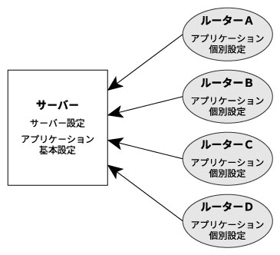
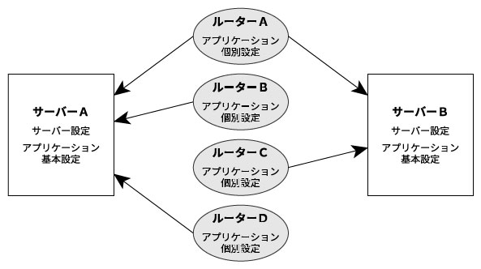
作りたい状態

Slide 5
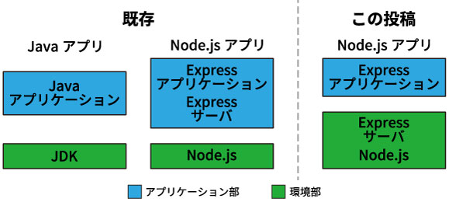
一般的な考え方との比較

Slide 6
Router.js
Router.js
Server.js
App.js
Router.js
Router.js
Router.js
Router.js

Slide 7
まとめ

